Slide 1
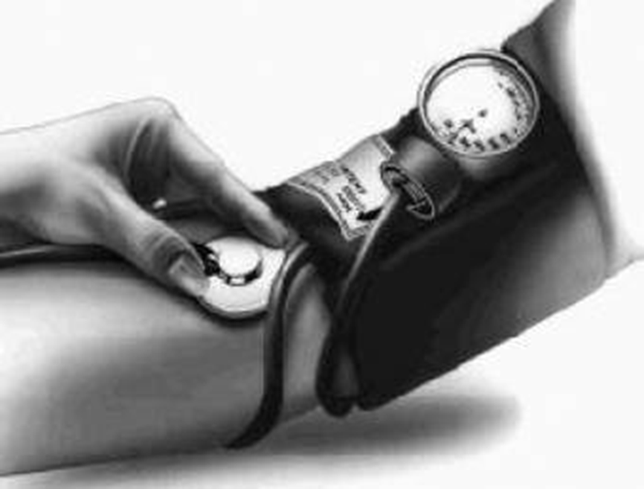
Hipertensão Arterial Sistêmica
Tatiana Rodrigues da Costa Pereira
Santa Casa de Misericórdia de Ribeirão Preto
Março/2011

Slide 2

Definição
Condição clínica multifatorial caracterizada por níveis sustentados de pressão arterial > ou = 140x90mmHg, frequentemente associada a alterações funcionais e/ou estruturais dos órgãos-alvo (coração, encéfalo, rins e vasos sanguíneos) e a alterações metabólicas, com consequente aumento do risco de eventos cardiovasculares.

Slide 3



Epidemiologia
- A HAS tem alta prevalência e baixas taxas de controle
- Valores de PA menores que 140x90mmHg são detectados em menos de 1/3 dos indivíduos hipertensos
- Ocorre em 70% dos adultos diabéticos e em mais de 90% dos portadores de IRC.

Slide 4
Epidemiologia
- Principal FR modificável pra eventos cardiovasculares

Slide 5
Epidemiologia
Prevalência da HAS conforme a faixa etária da população

Slide 6
Epidemiologia
Prevalência da HAS conforme a raça

Slide 7
Fatores de Risco
HAS
Tabagismo
ETILISMO
OBESIDADE
Sedentarismo
Alimentação
Genética
RAÇA NEGRA
Idade
BAIXO NÍVEL SOCIO-ECONOMICO

Slide 8
HIPERTENSÃO ARTERIAL PRIMÁRIA
Mecanismos:
Neurais: hiperreatividade simpática por autoregulação dos barorreceptores a níveis pressóricos mais elevados
Hormonais: SRAA
Renais: deslocamento da curva pressão-natriurese para a direita
Vasculares: disfunção endotelial e remodelamento vascular

Slide 9
Avaliação inicial e Diagnóstico
Objetivos:
Aferição e estadiamento da PA
Avaliação clínica e laboratorial
Estratificação do risco cardiovascular
Avaliação de lesão de órgãos –alvo
- Detecção de formas secundárias de HAS

Slide 10
Técnica de aferição da PA
- Realizar pelo menos 2 medidas após 5 minutos de repouso, em ambiente calmo, com paciente sentado, com as costas apoiadas, braço livre e ao nível do coração, utilizando manguito de tamanho adequado, 2-3cm acima da fossa cubital.
Evitar atividade física 1 hora antes
Evitar fumar ou ingerir cafeína, bebida alcoólica, alimentos nos 30 minutos
que antecedem a avaliação pressórica
Certificar de que o paciente não está com a bexiga cheia
Realizar aferição em posição supina e ortostática, pelo menos na primeira
avaliação em todos os indivíduos, e em todas as avaliações de idosos, diabéticos, portadores de disautonomias, etilistas e/ou em uso de medicações anti-hipertensivas
Realizar a aferição em ambos os braços. Na presença de diferença de
>20mmHg na PAS e/ou 10mmHg na PAS, deve prosseguir investigação para doença arterial.

Slide 11
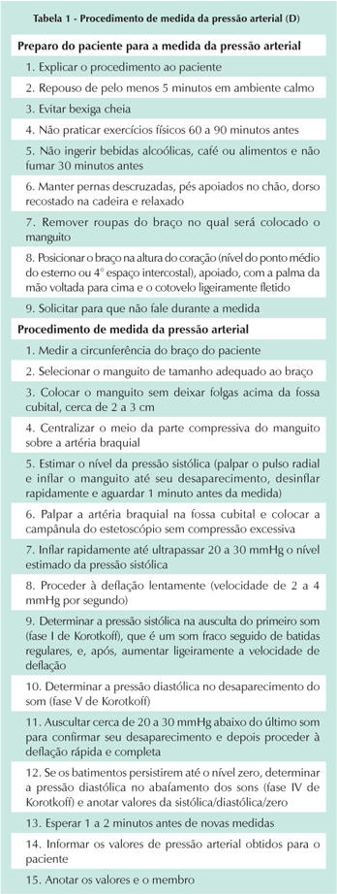

Slide 12

Estadiamento da PA
Classificação | PAS | PAD
Ótima | <120 | <80
Normal | <130 | <85
Limítrofe | 130-139 | 85-89
HAS Estágio 1 | 140-159 | 90-99
HAS Estágio 2 | 160-179 | 100-109
HAS Estágio 3 | > ou = 180 | > ou = 110
HAS sistólica isolada | > ou = 140 | <90
Estágio da PA | PAS | PAD
Normal | <120 | <80
Pré-HAS | 120-139 | 80-89
HAS Estágio 1 | 140-159 | 90-99
HAS Estágio 2 | > ou = 160 | > ou = 100

Slide 13

Estadiamento da PA
Auto-medida da PA (AMPA)
Monitorização ambulatorial da PA de 24h (MAPA)
Monitorização residencial da PA (MRPA)
 | Consultório | MAPA vigília | AMPA | MRPA
Normotensão verdadeira | <140/90 | < ou = 130/85 | < ou = 130/85 | < ou = 130/85
HAS | > ou = 140/90 | > 130/85 | > 130/85 | > 130/85
HAS do avental branco | > ou = 140/90 | < 130/85 | < 130/85 | < 130/85
HAS mascarada | < ou = 140/90 | > 130/85 | > 130/85 | > 130/85

Slide 14
Avaliação clínica e laboratorial
História clínica completa (início, tratamento prévio, HF, FR, uso de medicamentos , indícios de HAS secundária e lesões de órgãos-alvo, nível sócio-econômico.
Exame físico minucioso
Medida da circunferência abdominal
Índice tornozelo-braquial
Idade 50-69 anos + tabagismo ou DM
Idade > ou = 70 anos
Dor nas pernas ao exercício
Alteração de pulsos em MMII
DAC, carotídea ou renal
Risco cardiovascular intermediário

Slide 15

Avaliação clínica e laboratorial
- Exames laboratoriais: EAS, K+, Cr, glicemia jejum, perfil lipídico, ácido úrico (CLASSE I)
- ECG (CLASSE I)
- RX Tórax: suspeita de IC, doença pulmonar ou de aorta
- ECOcardiograma: HAS estágio 1 ou 2 sem sobrecarga de VE ao ECG mas com 2 ou mais fatores de risco, HAS com suspeita de IC
- Microalbuminúria: HAS+DM, HAS+Sd. Metabólica, HAS com 2 ou mais fatores de risco
- US Carótidas: sopro carotídeo, sinais de doença cerebrovascular, doença aterosclerótica em outros territórios.
- Teste ergométrico: HAS controlada com HF+ pra DAC, DM ou suspeita de doença coronariana estável
- Hb glicada: HAS+DM

Slide 16
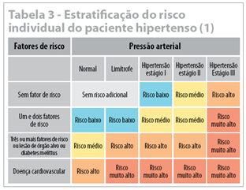
Estratificação do risco

Slide 17



Complicações
Sem risco adicional | Tratamento não farmalógico isolado
Risco adicional baixo | Tratamento não farmacológico por 6 meses. Se não atingir a meta, associar medicação
Risco adicional médio, alto e muito alto | Tratamento não farmacológico + tratamento farmacológico
Podem ser hipertensivas ou ateroscleróticas:
Doença cardiovascular : SCA, IC, HVE, AAA,
dissecção aórtica, doença arterial periférica,
retinopatia
Doença cerebrovascular: AVC, AIT, demência
Doença renal crônica: nefroesclerose
hipertensiva, microalbuminúria, IRC
-

Slide 18




Tratamento
Sem risco adicional | Tratamento não farmalógico isolado
Risco adicional baixo | Tratamento não farmacológico por 6 meses. Se não atingir a meta, associar medicação
Risco adicional médio, alto e muito alto | Tratamento não farmacológico + tratamento farmacológico
Modificação do estilo de vida:
Manter IMC entre 18,5 e 24,9kg/m² Reduz 5-20 mmHg / 10kg de peso
Adotar dieta DASH Reduz 8-14mmHg
Reduzir ingesta de sódio para 2g/dia (5g sal/dia) Reduz 2-8 mmHg
Limitar consumo de álcool a 30g/dia pra homens e 15g/dia para mulheres Reduz 2-4mmHg
- Praticar atividade física regular Reduz 4-9mmHg
-

Slide 19
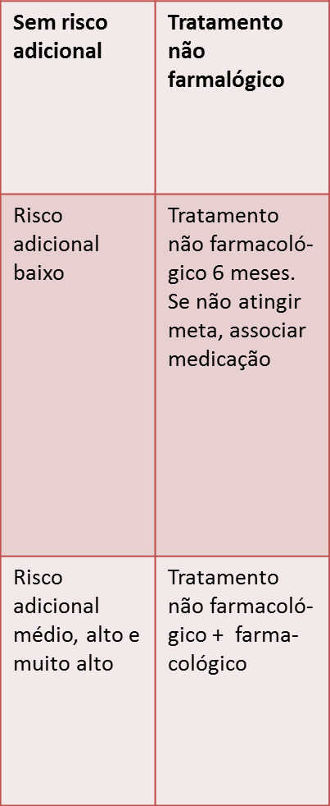
Tratamento Farmacológico
Categoria | Meta a ser atingida
HAS estágio 1 e 2 com risco cardiovascular baixo e médio | < 140x90
HAS com risco cardiovascular alto e muito alto | 130x80
HAS com 3 ou mais fatores de risco | 130x80
HAS + DM | 130x80
HAS + SM | 130x80
HAS com LOA | 130x80
HAS com IR com proteinúria >1g | 130x80

Slide 20
HAS
Estágio I
HAS
Estágios 2 e 3
Risco CV baixo e moderado
Risco CV alto e muito alto
Combinações (dois anti-hipertensivos de classses diferentes e em baixas doses)
Monoterpia (todas as classes, exceeto os vasodilatadores ddiretos)
Resposta inadequada ou efeitos adversos não toleráveis
Aumaentar a dose, trocar a medicação, associar outro anti-hipertensivo

Slide 21
Classe de droga | Indicação | Contra-indicação
Diuréticos | IC Idade avançada HAS sistólica | Gota
Betabloqueadores | Angina ou IAM IC Taquiarritmias Enxaqueca | Asma DPOC Bloqueio cardíaco
Alfabloqueadores | Hipertrofia prostática | IC incipiente
Bloqueadores canais de cálcio | Idade avançada HSI HAS induzida por ciclosporina | Bloqueio cardíaco (verapamil, diltiazem)
IECA | IC ou disfunção de VE IAM prévio Nefropatia, proteinúria | Hipercalemia Estenose bilateral da Aa. Renal Gravidez
Bloqueadores do receptor de angiotensina | Tosse associada a IECA ICC Nefropatia | Hipercalemia Estenose bilateral da Aa. Renal Gravidez

Slide 22
OBRIGADA!

